Slide 1
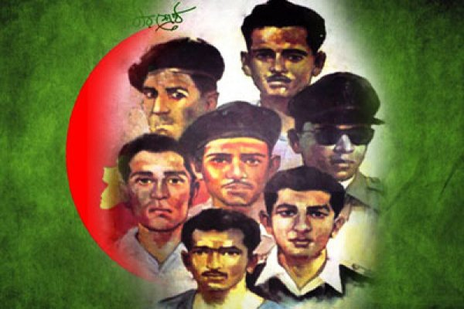

Slide 2
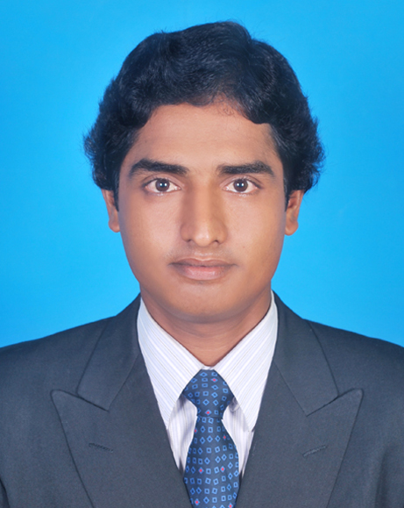
পরিচিতি
মুহম্মদ আবু সুফিয়ান
সহকারী শিক্ষক (বাংলা)
কালেক্টরেট পাবলিক স্কুল এন্ড কলেজ, বগুড়া

Slide 3
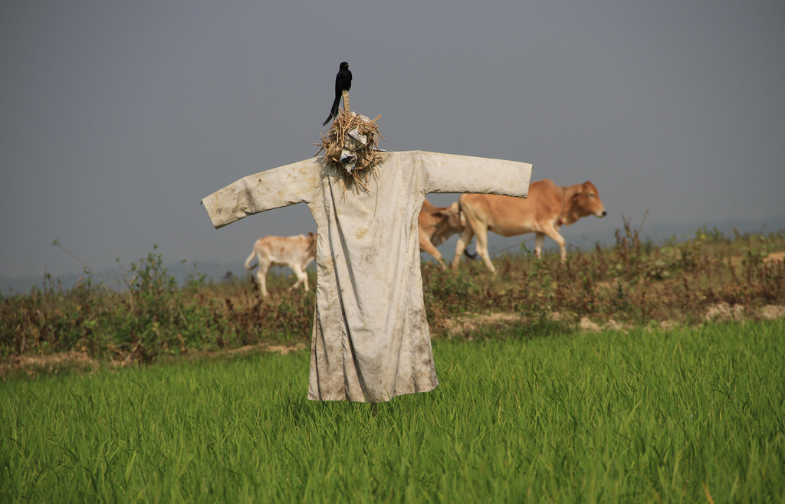
নিচের ছবিটি দেখে বল আজকের পাঠের বিষয় কী?

Slide 4
আজকের পাঠ…
কাকতাড়ুয়া পর্ব ২
সেলিনা হোসেন

Slide 5
শিখনফল
১। মুক্তিযুদ্ধের চেতনা সম্পর্কে বলতে পারবে।
২। কিশোর মুক্তিযোদ্ধাদের সম্পর্কে বলতে পারবে।
৩। রাজাকারদের সম্পর্কে বলতে পারবে।

Slide 6
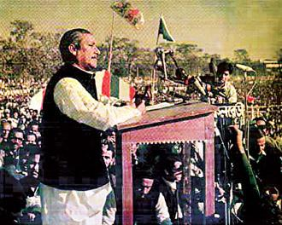
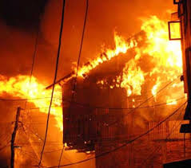
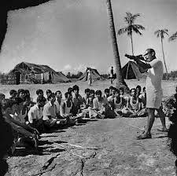
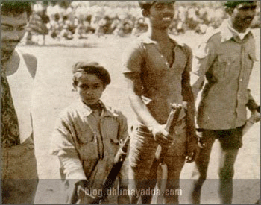
বঙ্গবন্ধুর ৭ মার্চের ভাষণ ও কানু দয়ালের বাড়িতে বসে রেডিওতে শুনেছিল। রক্ত গরম করা ভাষণ শুনে ও মধুকে বলেছিল সে যেন তাকে বঙ্গবন্ধু বলে ডাকে।

Slide 7
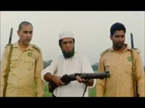
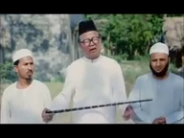
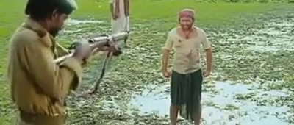
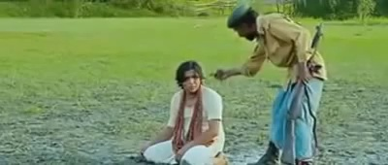
কদিন ধরে ও খেয়াল করছে যারা গ্রাম থেকে পালায়নি তারা মিলিটারির সাথে যোগাযোগ করছে। গাঁয়ের মানুষদের ওরা ক্যাম্পে ধরে নিয়ে যাচ্ছে। তাদের উপর অত্যাচার করছে।

Slide 8
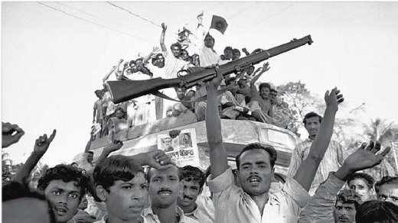
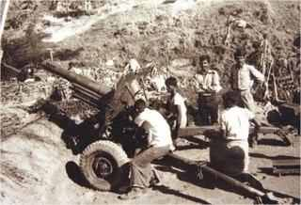
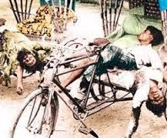
আলি ওকে বলেছে, ঐ শত্রুদের না তাড়িয়ে আমি আর দোকান বানাব না।

Slide 9
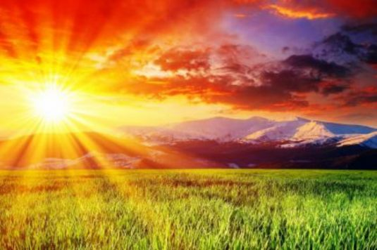
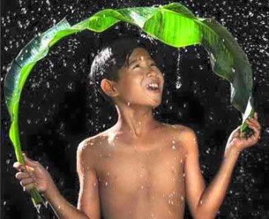
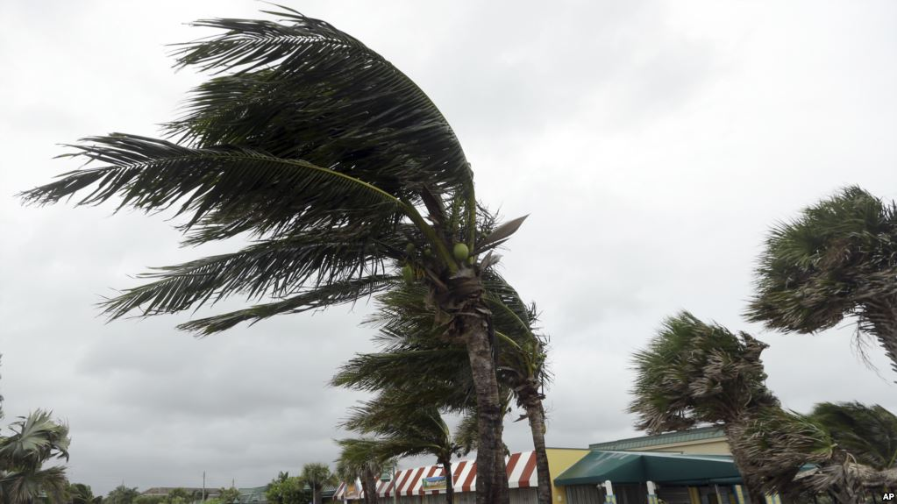
আলি বুধাকে বলে, রোদ খেলে তোর পেট ভরে, জোছনা খেলে মন ভরে, বৃষ্টির পানি খেলে তোর বুক ভরে, বাতাস খেলে তোর মগজ ভরে।

Slide 10
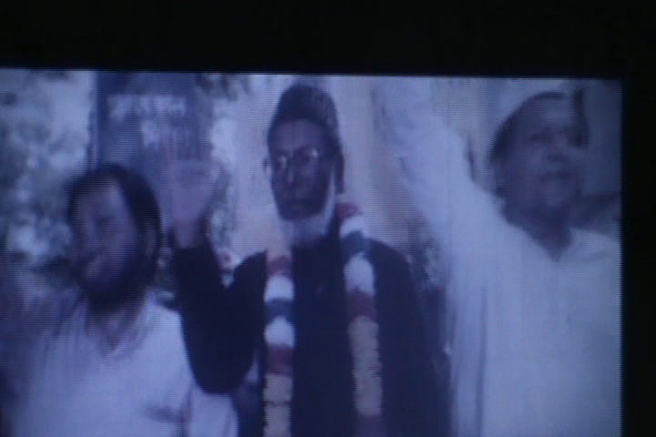
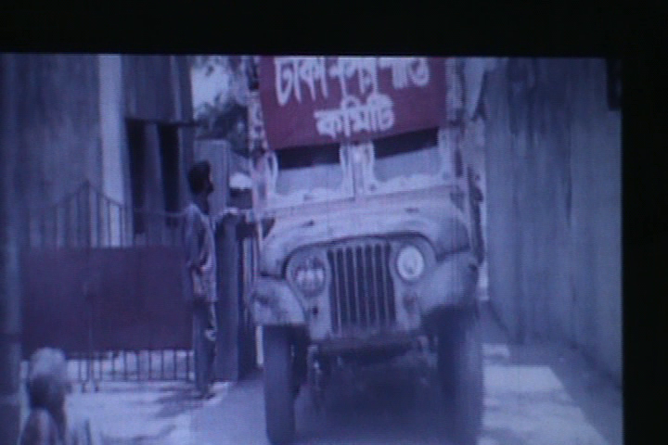
শান্তি কমিটির চেয়ারম্যান আহাদ মুন্সি। তাকে বুধা একদিন বলে আপনি শান্তি কমিটির চেয়ারম্যান। কিন্তু সারাদেশে যে অশান্তি। শান্তি কই?

Slide 11
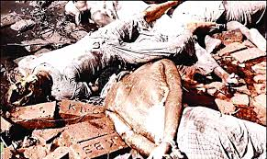
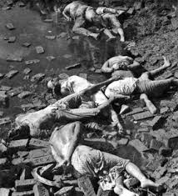
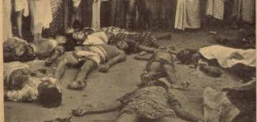
গণহত্যা – ১৯৭১

Slide 12
একক কাজ
১। আলি কী প্রতিজ্ঞা করেছিল?
২। বুধা কতটি মশাল বানিয়েছিল?

Slide 13
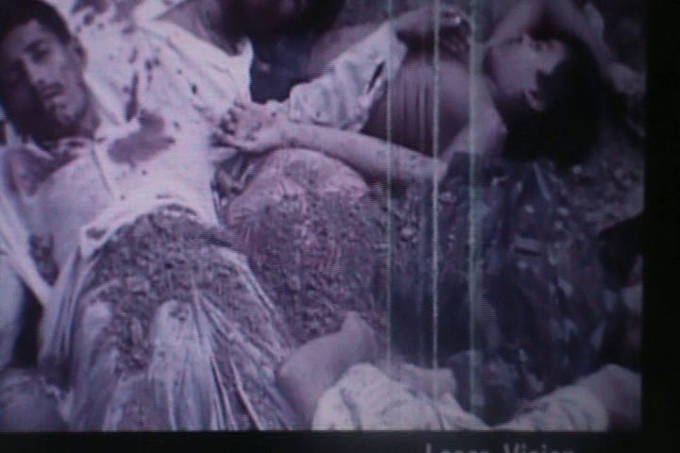
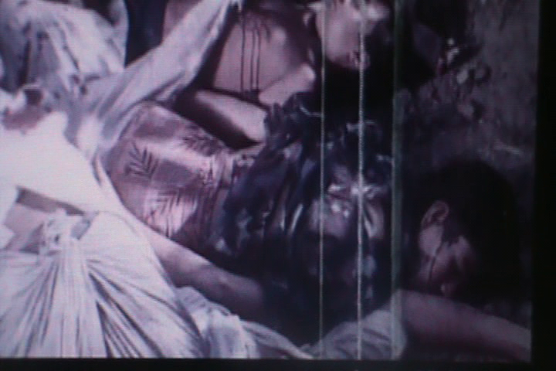
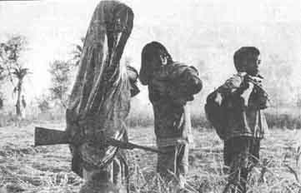
বিদেশি সৈনিকগুলো এ দেশের মানুষদের মেরে গ্রামটা শ্মশান বানিয়ে ফেলবে।

Slide 14
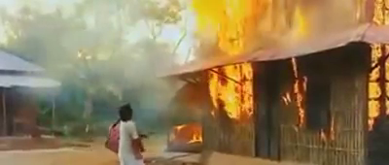
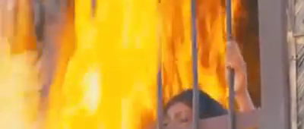
কলাগাছের পেছনে বসে শিশির কেরোসিন থেকে চারটা মশাল ভিজিয়ে নেয় এবং আহাদ মুন্সির ঘরের উপর মারল। দাউদাউ করে জ্বলে উঠলো।

Slide 15
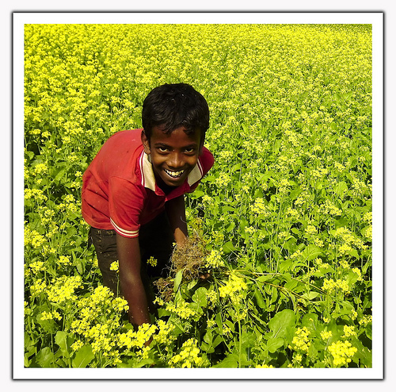
কি আনন্দ অনেকদিন পরে আতাফুপুর উঠোনে ও কাকতাড়ুয়া হয়ে দাঁড়িয়ে থাকে।

Slide 16
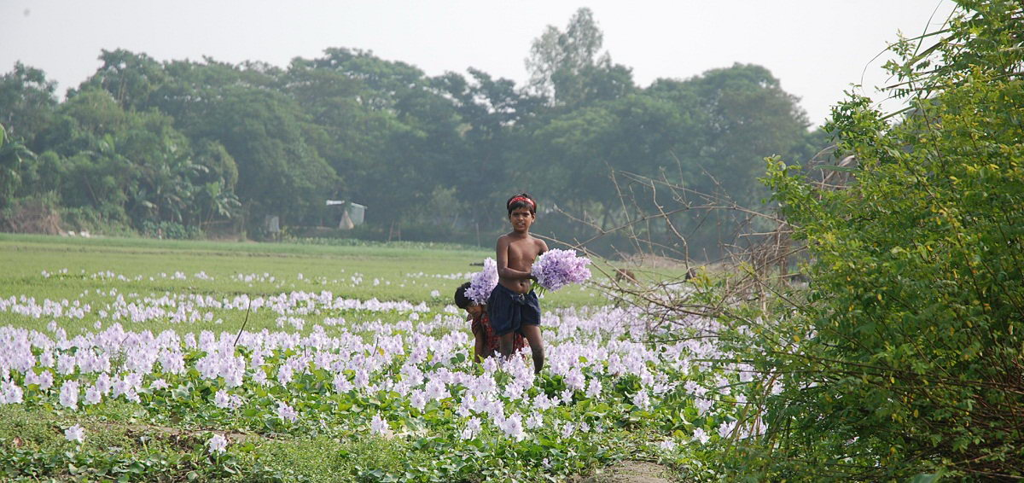
কুদ্দুস ওকে তাড়া করে। ও লাফ দিয়ে ছোটে। কচুরিপানাভরা পুকুরে ঝাপিয়ে পড়ে একডুবে ওপারে গিয়ে ওঠে। ফুলকলির অনেক দুঃখ। দেশ স্বাধীন হলে ফুলকলির দুঃখ থাকবে না।

Slide 17
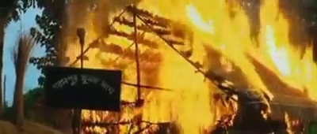
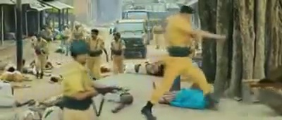
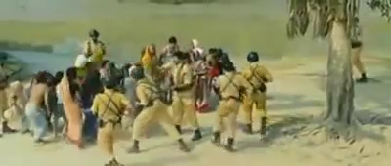
আবার মিলিটারি মানুষের উপর গণহত্যা চালায়।

Slide 18
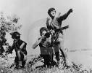
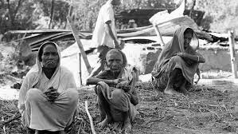
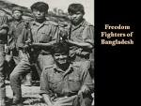
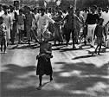
তোমরা যারা আমাদের ঘর পোড়ালে, মানুষ মারলে, বাড়ি ছাড়ালে, তোমরা কি এমনি এমনি চলে যাবে? একটা ঘুষিও কি তোমাদের পাওনা হয়নি? আমরা কি এতই দুর্বল?

Slide 19
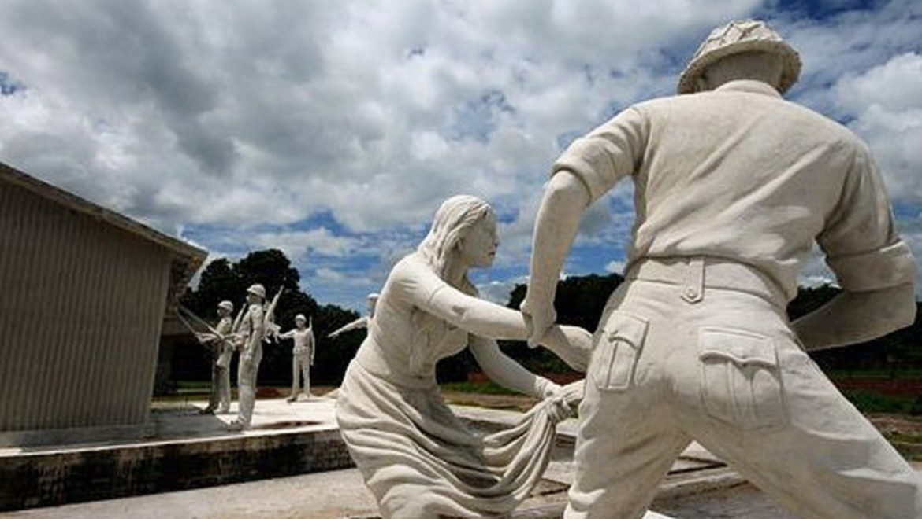
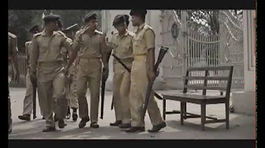
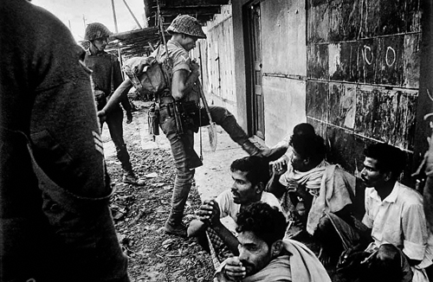
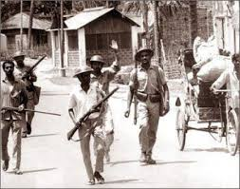
আবার মিলিটারি মানুষের উপর গণহত্যা চালায়।

Slide 20
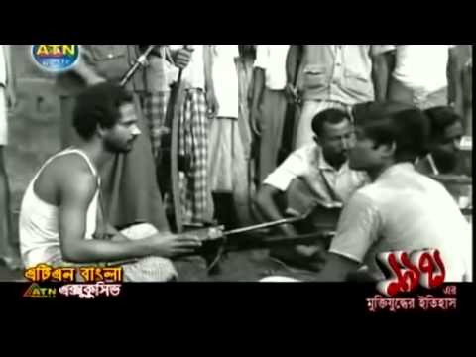
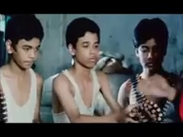
বুধা শাহাবুদ্দিনকে স্যালুট করে। শাহাবুদ্দিন বুধাকে বলে তুই একটা বাহাদুর ছেলে। মিলিটারির ক্যাম্প উড়িয়ে দেব আমরা তুই আমাদের সাথে থাকবি।

Slide 21
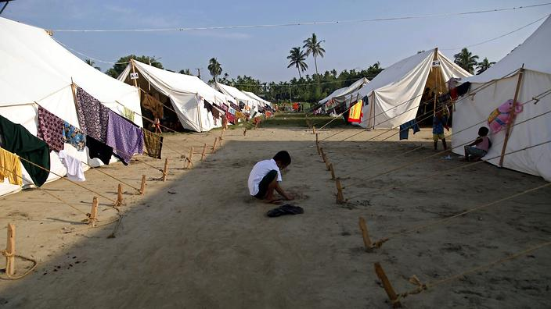
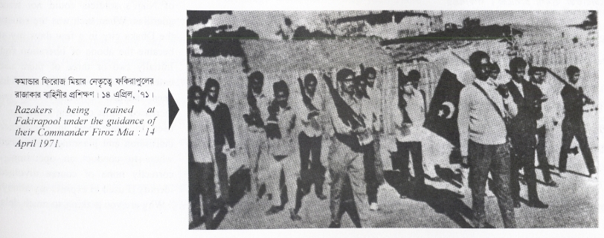
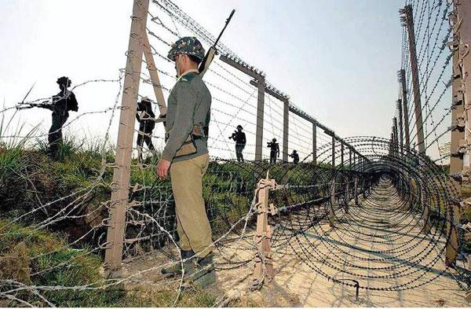
রেকি করার কাজটা তোকে করতে হবে। শোন কয়টা সেপাই পাহারা দেয়, কয়জন তাবুর ভেতরে থাকে, মেশিন গান্টা কোথায় ফিট করে রেখেছে সব খবর নিয়ে আসবি।

Slide 22
একক কাজ
১। শান্তি কমিটির চেয়ারম্যান কে?
২। কারা মানুষের উপর গণহত্যা চালায়?
৩। বুধা কার বাড়িতে বসে বঙ্গবন্ধুর ভাষণ শুনেছিল?

Slide 23
মূল্যায়ন
১। গণহত্যা বলতে কী বোঝানো হয়েছেএ?
২। বুধা গ্রাম ছেড়ে যেতে চায় না কেন?
৩। জোছনা খেলে বুধার কী ভরে?

Slide 24
বাড়ির কাজ
মুক্তিযোদ্ধাদের প্রতি রাজাকারদের নির্যাতনের কাহিনি লিখে আনবে।

Slide 25
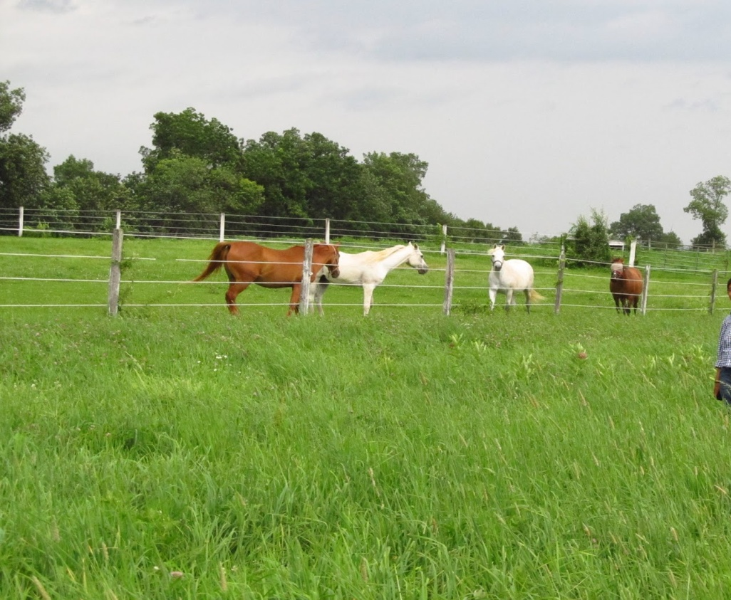
ধন্যবাদ

